Slide 1
Скрининг-обследование уровня здоровья и спортивной подготовленности детей и взрослых
АНО КАЦ «БАГИРА»
Экспресс-оценка уровня здоровья и спортивной подготовленности детей
в возрасте 6–17 лет и взрослых
с применением современных технологичных методов
Не является медицинской услугой

Slide 2
Зачем нужно скрининг-обследование?
ОПРЕДЕЛЯЕМ:
Уровень общего самочувствия
Уровень тренированности и способности переносить физические нагрузки
Резервы организма и способность к восстановлению
Наблюдение у специалиста
Рекомендации по занятию спортом
Режим труда и отдыха, режим сна
РЕКОМЕНДУЕМ:

Slide 3
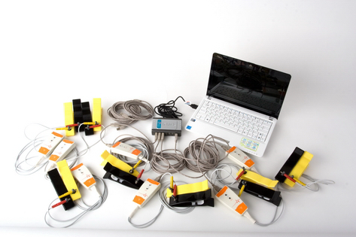
Как проходит обследование?
Обследование с помощью аппаратных методов, хорошо зарекомендовавших себя при работе со сборными командами и экспертная оценка
Портативный пункт тестирования (оборудование, специалисты, оснащение)
Выдача заключения и рекомендаций
Всего
15–25 минут

Slide 4
Для кого нужно обследование?
Родители детей 6-12 лет
Получить информацию о видах спорта, которыми может заниматься ребенок
Дети 11-17лет
Получить рекомендации по режиму дня и занятиям спортом
Взрослые
Узнать общее состояние своего организма и режим физической нагрузки
Спортсмены всех возрастов
Узнать уровень своей физической подготовленности и скорректировать режим тренировок

Slide 5
Дополнительные услуги
Оценка предрасположенности к занятиям спортом (проведение расширенного обследования)
Оценка уровня подготовленности для юных и взрослых спортсменов (проведение расширенного обследования)
Сопровождение спортивного мастерства (проведение расширенных периодических обследований)
Сопровождение уровня здоровья и подготовленности (проведение периодических обследований)

Slide 6
Стоимость услуги
Стоимость скрининг-обследования уровня здоровья и спортивной подготовленности детей и взрослых с учетом разработки рекомендаций и заключения
составляет
1700 рублей

